Slide 1

SEMINAR
PROPOSAL PROYEK AKHIR
“Implementasi Human Detection Pada Kamera Webcam Menggunakan Metode Histogram of Oriented Gradient (HOG) Terintegrasi dengan Aplikasi Android”
Presented by :
Novita Kurniashella W (15/386770/SV/10156)

Slide 2


“Implementasi Human Detection Pada Kamera Webcam Menggunakan Metode Histogram of Oriented Gradient (HOG) Terintegrasi dengan Aplikasi Android”
Universitas Gadjah Mada
OUTLINE
Latar Belakang
Tinjauan Pustaka
Rumusan Masalah
Hipotesis
Metodologi

Slide 3
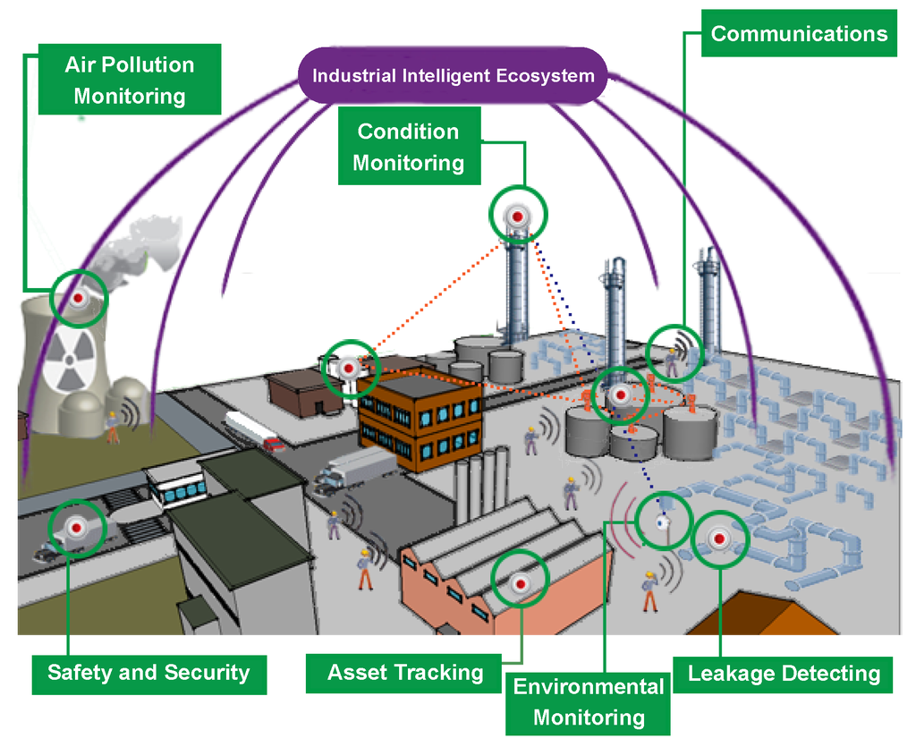
“Implementasi Human Detection Pada Kamera Webcam Menggunakan Metode Histogram of Oriented Gradient (HOG) Terintegrasi dengan Aplikasi Android”
Universitas Gadjah Mada
Latar Belakang
Tinjauan Pustaka
Rumusan Masalah
Hipotesis
Metodologi
Crime Prevention
(Statistik Kriminal, BPS. 2017)
(Laporan dari Homeland Security Research 2015, USA)

Slide 4

“Implementasi Human Detection Pada Kamera Webcam Menggunakan Metode Histogram of Oriented Gradient (HOG) Terintegrasi dengan Aplikasi Android”
Universitas Gadjah Mada
Latar Belakang
Tinjauan Pustaka
Rumusan Masalah
Hipotesis
Metodologi
ALGORITMA :
Kamera hanya merekam pada saat tertentu saja.
HOG (Histogram of Oriented Gradient)
Penyimpanan rekaman kamera yang terus menerus dapat membebani
Sistem yang ada

Slide 5

“Implementasi Human Detection Pada Kamera Webcam Menggunakan Metode Histogram of Oriented Gradient (HOG) Terintegrasi dengan Aplikasi Android”
Universitas Gadjah Mada
Latar Belakang
Tinjauan Pustaka
Rumusan Masalah
Hipotesis
Metodologi
Menggunakan cloud yang ada
Dibutuhkan kondisi yang realtime dalam pemantauan

Slide 6


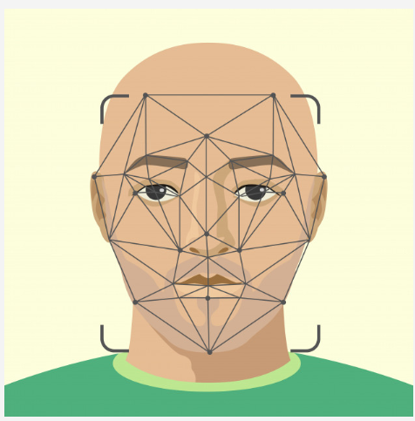
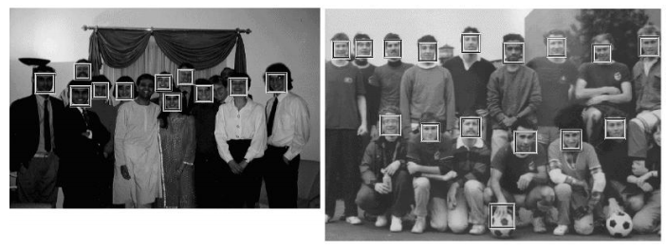
“Implementasi Human Detection Pada Kamera Webcam Menggunakan Metode Histogram of Oriented Gradient (HOG) Terintegrasi dengan Aplikasi Android”
Universitas Gadjah Mada
Latar Belakang
Tinjauan Pustaka
Rumusan Masalah
Hipotesis
Metodologi
Rapid Object Detection Using a Boosted Cascade of Simple Features,
(Viola & Jones, 2001)
FRAMEWORK
Metode :
Fitur Haar, Integral Image, Adaboost.
Diproses dalam bentuk Cascade Clasifier

Slide 7
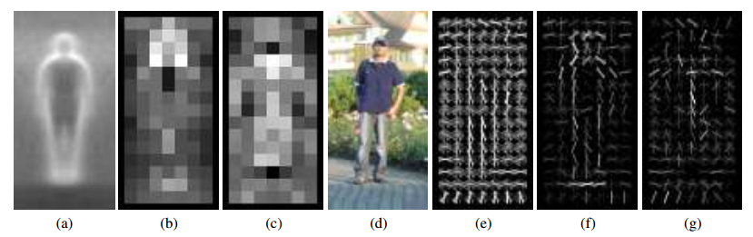
“Implementasi Human Detection Pada Kamera Webcam Menggunakan Metode Histogram of Oriented Gradient (HOG) Terintegrasi dengan Aplikasi Android”
Universitas Gadjah Mada
Latar Belakang
Tinjauan Pustaka
Rumusan Masalah
Hipotesis
Metodologi
(Histograms of Oriented Gradients for Human Detection,
Dalal N. & Triggs, 2005 )
FRAMEWORK
LANGKAH HOG – SVM :
Gamma/Color Normalization
Gradient Computation
Spatial & Orientation Binning
Normalization & Descriptor Blocks
Clasifier SVM Linier

Slide 8
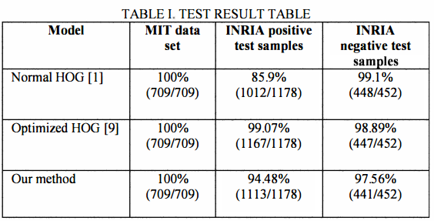
“Implementasi Human Detection Pada Kamera Webcam Menggunakan Metode Histogram of Oriented Gradient (HOG) Terintegrasi dengan Aplikasi Android”
Universitas Gadjah Mada
Latar Belakang
Tinjauan Pustaka
Rumusan Masalah
Hipotesis
Metodologi
(Human Detection Based on Integral Histograms of
Oriented Gradients and SVM, Yahia Said, dkk., 2011)
CONTROLLER +
OpenCV
Metode :
Histogram of Oriented Gradient (HOG) dan SVM dengan Algoritma Sobel

Slide 9

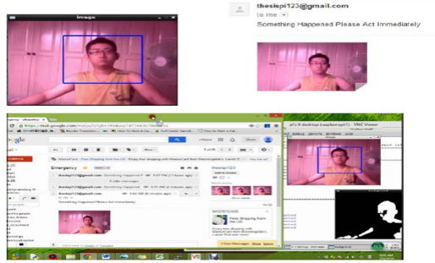

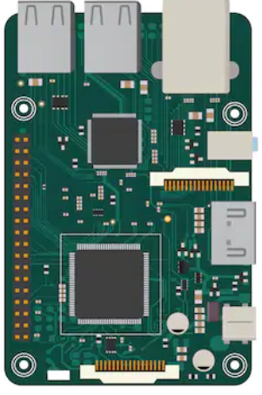

“Implementasi Human Detection Pada Kamera Webcam Menggunakan Metode Histogram of Oriented Gradient (HOG) Terintegrasi dengan Aplikasi Android”
Universitas Gadjah Mada
Latar Belakang
Tinjauan Pustaka
Rumusan Masalah
Hipotesis
Metodologi
(Low Cost Smart Security Camera with Night VisionCapability Using Raspberry Pi and OpenCV, Abaya dkk., 2014)
“intruder!” atau “smoke detected”
ALARM
EMAIL
PIR
Objek
Metode :
Menggunakan algoritma Background Subtraction dan Algoritma perpindahan gerak dan nilai rata-rata dari Y-Centroid

Slide 10

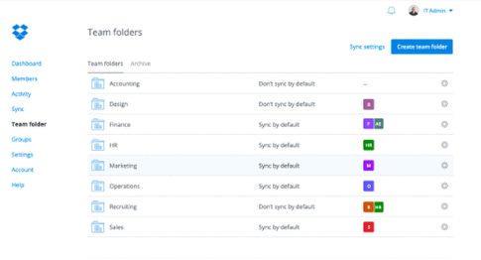
“Implementasi Human Detection Pada Kamera Webcam Menggunakan Metode Histogram of Oriented Gradient (HOG) Terintegrasi dengan Aplikasi Android”
Universitas Gadjah Mada
Latar Belakang
Tinjauan Pustaka
Rumusan Masalah
Hipotesis
Metodologi
(Deteksi Gerak Menggunakan Kamera pada Raspberry Pi dengan Penyimpanan Data Cloud Storage, Franata dkk., 2015)
DROPBOX
Objek
Metode :
Menggunakan Software Motion yang mampu membedakan tiap frame dari kamera
Motion?
[OBJECT DETECTED]

Slide 11


“Implementasi Human Detection Pada Kamera Webcam Menggunakan Metode Histogram of Oriented Gradient (HOG) Terintegrasi dengan Aplikasi Android”
Universitas Gadjah Mada
Latar Belakang
Tinjauan Pustaka
Rumusan Masalah
Hipotesis
Metodologi
(Sistem Pemantau Keamanan Berbasis Raspberry Pi 3 dengan Algoritma Histogram Oriented of Gradient, Munawaroh dkk, 2018)
G-MAIL
PIR
YAHOO
Objek
Metode :
Menggunakan Algoritma Histogram of Oriented Gradient (HOG)

Slide 12

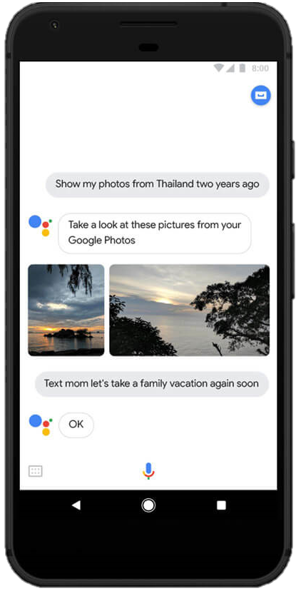



“Implementasi Human Detection Pada Kamera Webcam Menggunakan Metode Histogram of Oriented Gradient (HOG) Terintegrasi dengan Aplikasi Android”
Universitas Gadjah Mada
Latar Belakang
Tinjauan Pustaka
Rumusan Masalah
Hipotesis
Metodologi
SISTEM PADA PROYEK AKHIR INI
Google Drive
FIREBASE
Objek
Metode :
Menggunakan Algoritma Histogram of Oriented Gradient (HOG) dan Machine Learning SVM

Slide 13
“Implementasi Human Detection Pada Kamera Webcam Menggunakan Metode Histogram of Oriented Gradient (HOG) Terintegrasi dengan Aplikasi Android”
Universitas Gadjah Mada
Latar Belakang
Tinjauan Pustaka
Rumusan Masalah
Hipotesis
Metodologi
Apakah data dari Firebase dapat diterima secara realtime oleh pengguna dengan adanya fitur realtime-notifications?
Apakah Human Detection efektif dalam melakukan pendeteksian gerakan pada lingkungan sebagai salah satu cara mewujudkan Home Security ?
Apakah Raspberry Pi 3 dapat mengirimkan data secara otomatis pada Firebase?

Slide 14
“Implementasi Human Detection Pada Kamera Webcam Menggunakan Metode Histogram of Oriented Gradient (HOG) Terintegrasi dengan Aplikasi Android”
Universitas Gadjah Mada
Latar Belakang
Tinjauan Pustaka
Rumusan Masalah
Hipotesis
Metodologi
TUJUAN PROYEK AKHIR
Merealisasikan sebuah sistem pemantauan menggunakan Webcam yang hanya akan merekam saat adanya pergerakan sehingga tidak akan memakan terlalu banyak storage
Merealisasikan sistem dengan Human Detection agar sistem mampu membedakan antara objek berupa manusia ataupun bukan
Mengembangkan aplikasi pemantauan untuk perangkat Android yang terintegrasi dengan Raspberry Pi sehingga user bisa memantau lokasi hanya dengan menggunakan aplikasi tersebut
Notes:
DICOBA !!!!
ANOMALI
APA YANG AKAN TERJADI JIKA

Slide 15
“Implementasi Human Detection Pada Kamera Webcam Menggunakan Metode Histogram of Oriented Gradient (HOG) Terintegrasi dengan Aplikasi Android”
Universitas Gadjah Mada
Latar Belakang
Tinjauan Pustaka
Rumusan Masalah
Hipotesis
Metodologi
Implementasi metode Histogram of Oriented Gradient (HOG) yang dikombinasikan dengan machine learning SVM Linier pada rangkaian webcam dan Raspberry Pi, efektif dalam pendeteksian objek berupa manusia (Human Detection)
Ukuran video yang direkam menjadi salah satu hal yang berpengaruh terhadap delay pengiriman dari Raspberry Pi ke Google Drive

Slide 16

“Implementasi Human Detection Pada Kamera Webcam Menggunakan Metode Histogram of Oriented Gradient (HOG) Terintegrasi dengan Aplikasi Android”
Universitas Gadjah Mada
Latar Belakang
Tinjauan Pustaka
Rumusan Masalah
Hipotesis
Metodologi
Perangkat Keras
Perangkat Lunak
1 MiniPC Raspberry Pi
Raspbian OS
1 Webcam Logitech C270
OpenCV
1 smartphone
Python 3.6
Cloud Storage : Google Drive
Cloud Service : Firebase
Android Studio
ALAT DAN BAHAN

Slide 17
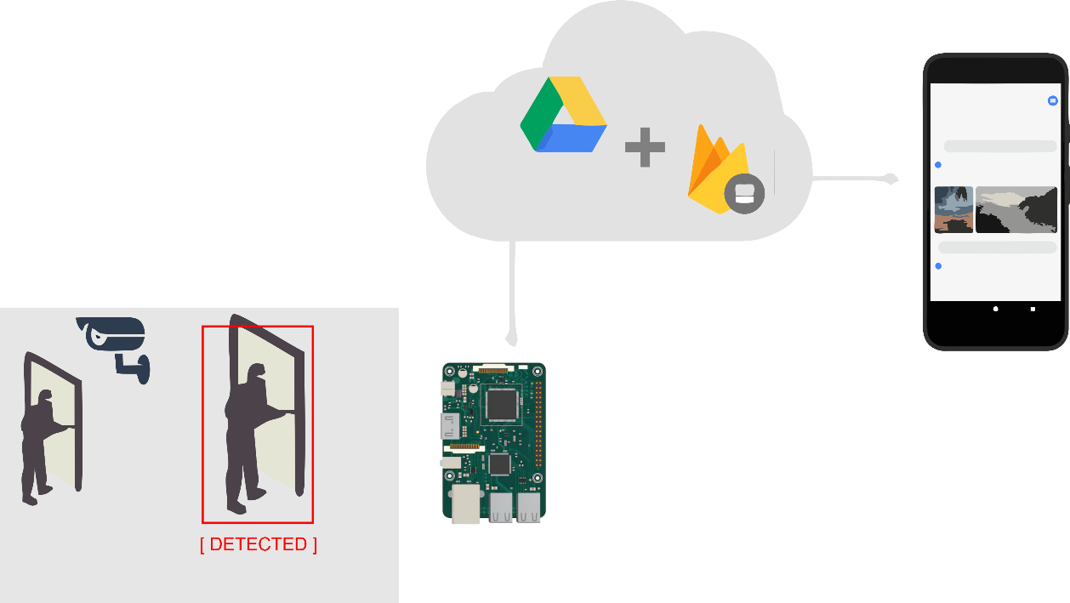
“Implementasi Human Detection Pada Kamera Webcam Menggunakan Metode Histogram of Oriented Gradient (HOG) Terintegrasi dengan Aplikasi Android”
Universitas Gadjah Mada
Latar Belakang
Tinjauan Pustaka
Rumusan Masalah
Hipotesis
Metodologi
S K E N A R I O
Skenario

Slide 18
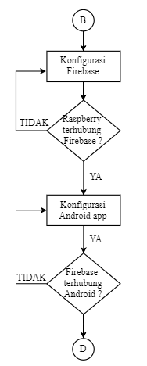
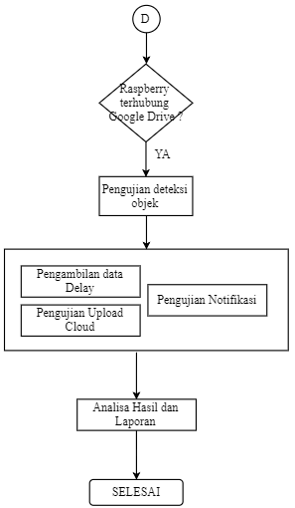
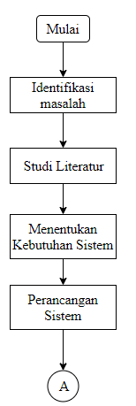
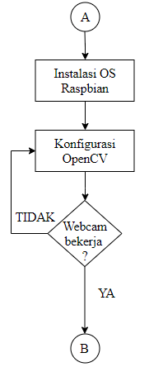
“Implementasi Human Detection Pada Kamera Webcam Menggunakan Metode Histogram of Oriented Gradient (HOG) Terintegrasi dengan Aplikasi Android”
Universitas Gadjah Mada
Latar Belakang
Tinjauan Pustaka
Rumusan Masalah
Hipotesis
Metodologi
Diagram Alir

Slide 19
“Implementasi Human Detection Pada Kamera Webcam Menggunakan Metode Histogram of Oriented Gradient (HOG) Terintegrasi dengan Aplikasi Android”
Universitas Gadjah Mada
Latar Belakang
Tinjauan Pustaka
Rumusan Masalah
Hipotesis
Metodologi
Analisa Hasil
Hasil dari penelitian yang dilakukan adalah berupa video pemantauan dengan hasil deteksi objek manusia. Pengujian yang dilakukan menggunakan beberapa parameter diantaranya : kecepatan transmisi file dari Sensor ke End-user, keberhasilan upload pada cloud Firebase dan Google Drive, dan keberhasilan notifikasi user. Masing-masing akan dianalisa hasil penelitian dan penyebab nilai hasil tersebut. Selanjutnya data yang sudah didapatkan akan diolah, dibandingkan dengan setiap pengujian, dan ditampilkan dalam bentuk grafik serta diberikan penjelasan mengenai grafik tersebut.

Slide 20


Terima Kasih

